Slide 1
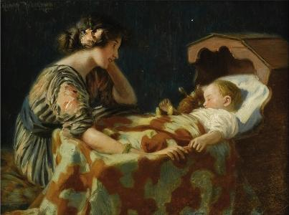
«Волшебство колыбельной песни»
Выполнила: Ефимовская.А.Ю
ученица 8 «В» класса
МАОУ ТСОШ №
Руководитель: Загумённая.Н.А.,
учитель музыки
Тисуль 2018

Slide 2
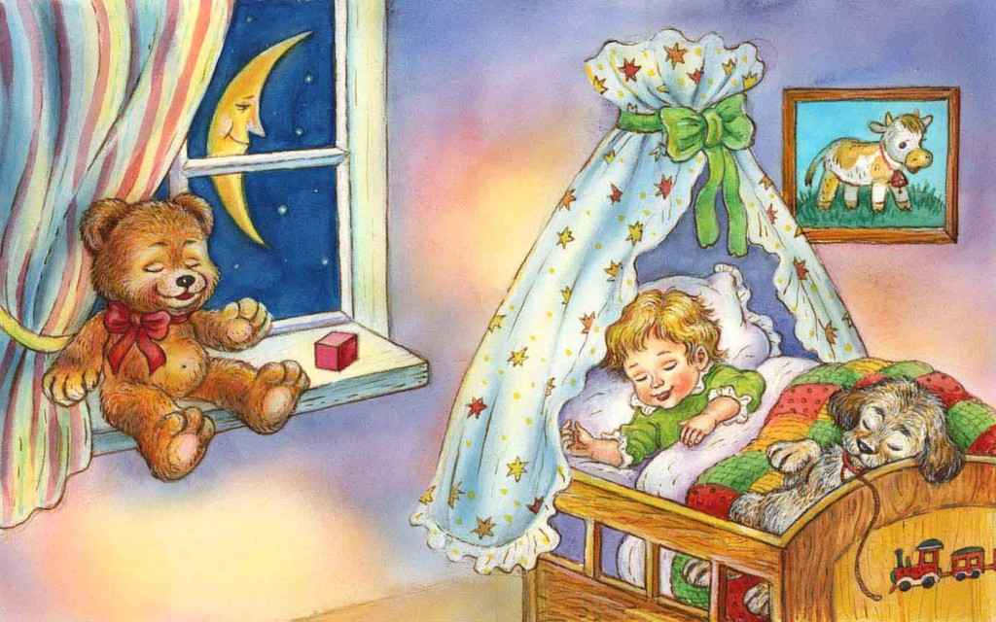
Цель проекта:
изучить влияние колыбельной песни на ребенка.

Slide 3
Задачи
-познакомиться с литературными источниками по данной тематике;
- рассмотреть колыбельные песни и их классификацию;
- найти научно-обоснованные подтверждения о влиянии колыбельных песен на ребенка;

Slide 4
Актуальность
Потеря связи с культурой своего народа ведёт к безжизненности возрастающих поколений, к их антикультурности – так писал в своё время философ и педагог В. В. Розанов, мысли которого не потеряли своей актуальности в современной ситуации.
Негативное влияние на становление личности ребёнка оказывает поток низкопробной продукции на телевидении, радио, на страницах газет и журналов, пропагандирующий праздный образ жизни, преступность, агрессию, культ силы.
Современное поколение детей оказалось в чрезвычайно сложном периоде.
Утрачена материальная, духовная полноценность бытия. Ухудшилась морально-психологическая атмосфера в семье, разрушена психо-эмоциональная устойчивость личности. Родители в поисках заработка пускают воспитание своего ребёнка на самотёк.

Slide 5
Введение
"Детям нужна вся гамма чувств,
рождающих человечность!"
Агния Барто
Колыбельные – самые древние песни человечества, обладающие огромной силой.
От того какие песни пела ребенку мать, и пела ли вообще, зависит характер маленького человека, его физическое здоровье, степень развития.

Slide 6
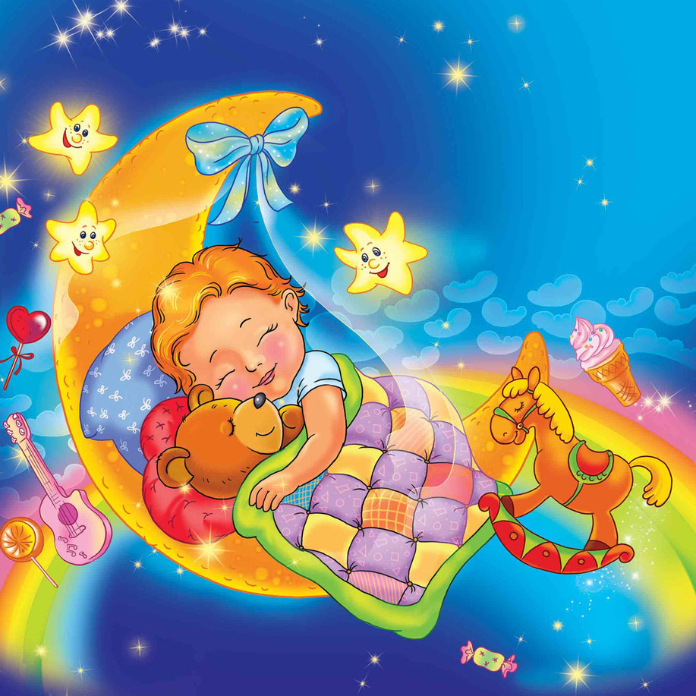
Назначение колыбельной песни
Усыпить ребёнка

Slide 7
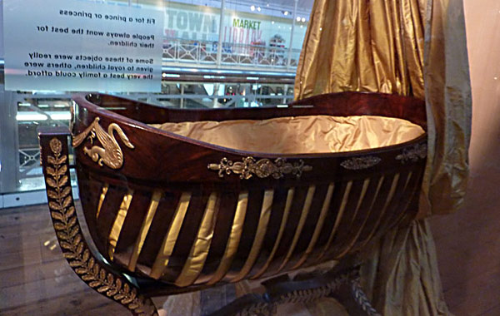
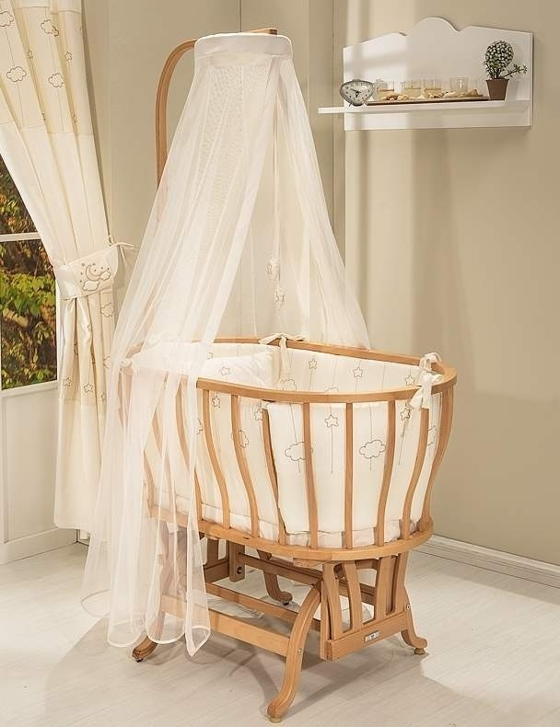
Как родилась колыбельная песня?
Слово “колыбель’’ происходит от слов:
“колебать ’’, “колыхать ’’ , “качать ’’

Slide 8
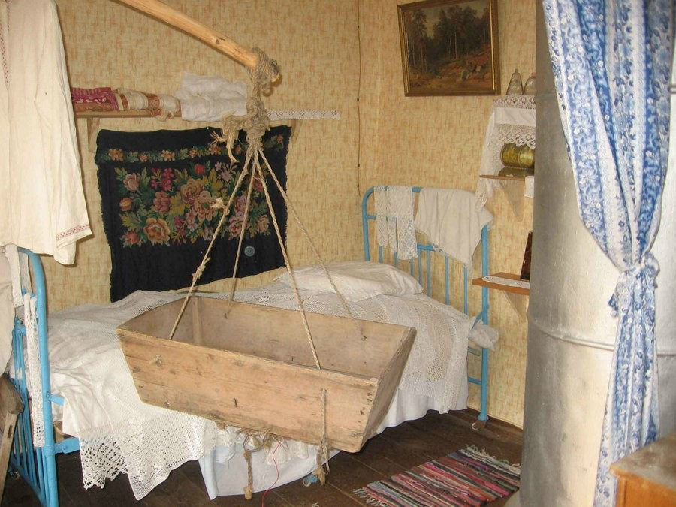
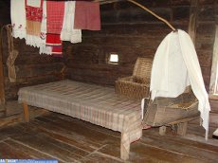
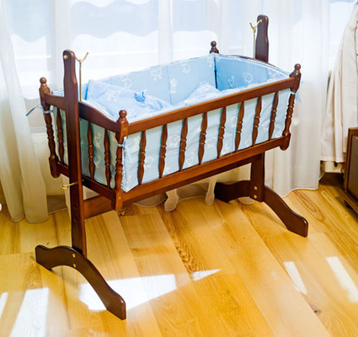
Какие были раньше колыбельные и какие сейчас!!!

Slide 9
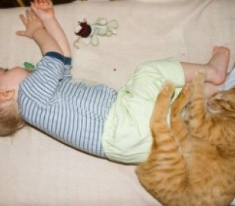
Образы живых существ:
Колыбельные про котов
Уж ты, котинька-коток
Уж ты, котинька-коток,
Кудреватенький лобок,
Приди, котя, ночевать,
Нашу Лидочку качать.
Я тебе ли то, коту.
За работу заплачу,
Дам кувшинчик молока
Да кусочек пирога,
Белей тапыньки
В обе лапыньки.

Slide 10
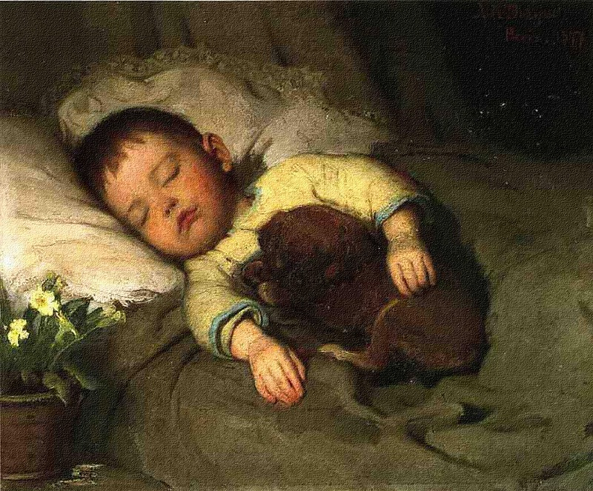
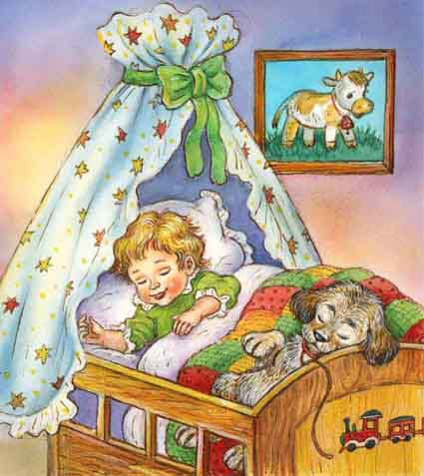
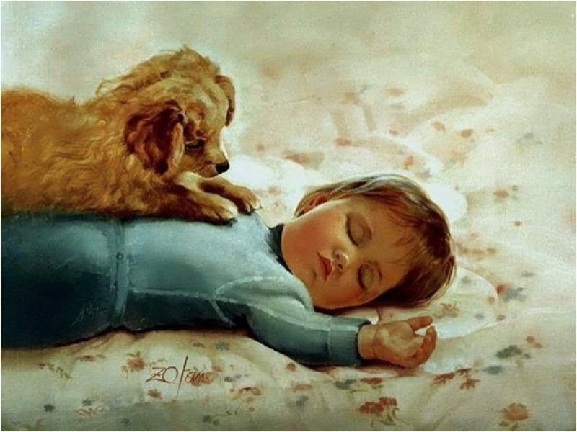
Колыбельные про собак
Баю, баю, баю, бай,
Ты, собаченька, не лай,
Мою дочку не пугай !
И в дудочек не играй,
До утра не разбуди !
А приди к нам ночевать,
В люльке Машеньку качать.

Slide 11
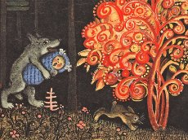
Серенький волчок
Баю-баю-баю-баю
Не ложись, дитя, на краю,
С краю свалишься,
Мамы схватишься.
Придет серенький волчок,
Схватит детку за бочок,
Схватит детку за бочок
И потащит во лесок.
И потащит во лесок
За малиновый кусток.
Кустик затрясется,
Детка засмеется.

Slide 12
Авторские колыбельные
Известно более 500 авторских колыбельных, стихи к которым писали выдающиеся русские поэты — Жуковский, Лермонтов, Цветаева и другие. Не перечесть замечательных колыбельных, написанных знаменитыми детскими поэтами, современными бардами и звездами эстрады. Выходит, этот жанр востребован и сегодня все так же привлекает нас.

Slide 13

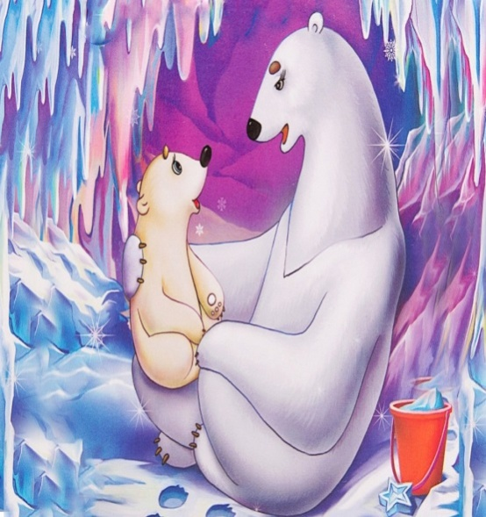

Современные детские
«Колыбельная медведицы»

Slide 14
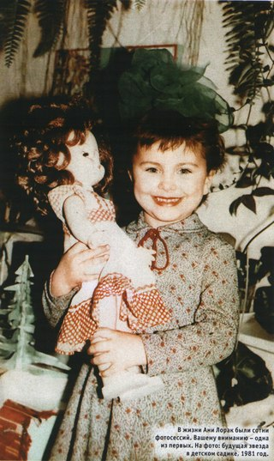
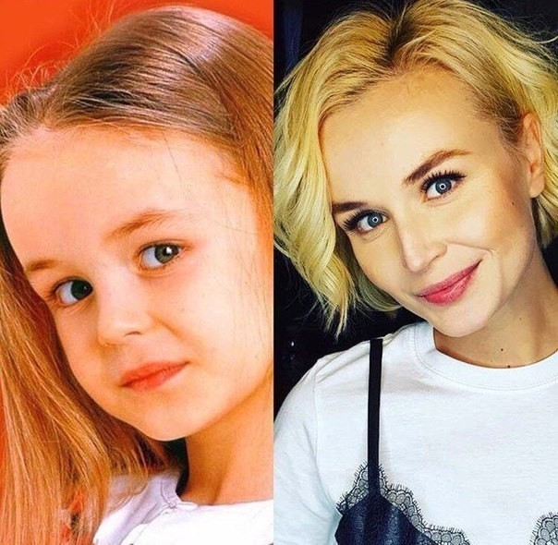
Взрослые
Ани Лорак Полина Гагарина

Slide 15
  Исследования ученых о влиянии колыбельных песен на человека
Хлеб насущный и колыбель стоят рядом.
Хлеб питает тело человека, а колыбель - душу.
Первой встретить ребенка в этом мире призвана колыбельная песня - удивительный дар прошлого. Созданная в далеких веках, передаваясь из поколение в поколение, она дошла и до нашего времени…
Однако в наши дни не так часто встретишь маму, которая поёт колыбельные. Современные мамы всё чаще вместо колыбельной песни просто ставят тихую музыку, или укладывают своего ребенка под звуки телевизора, а то и вовсе ребёнок засыпает за компьютерными играми.
Самое «безобидное», к чему может привести замена колыбельных песен звуками телевизора, компьютерными играми, аудиозаписями поп- или рок-групп – это развитие у ребенка т.н. синдрома дефицита внимания (СДВ). Имеется в виду дефицит внимания к ребенку со стороны родителей.
В настоящее время, по самым скромным оценкам отечественных психологов и психиатров, данная психопатология встречается у 20-25 % российских детей. СДВ выражается в неспособности концентрировать свое внимание. Дети, страдающие СДВ, как правило, не в состоянии нормально учиться. У них неизбежно возникают проблемы в отношениях со сверстниками. Во взрослом возрасте люди с СДВ часто страдают маниакально-депрессивными расстройствами, склонны к насилию, злоупотреблению алкоголем и наркотиками.

Slide 16
Синдром дефицита внимания поддается коррекции, поэтому специалисты и считают его самым безобидным, в отличие от СДВ алекситимия (термин происходит от греческих слов «а» – «отсутствие», «lexis» – «слово», «thymos» – «чувство») – неспособности выражать свои чувства словами. Даже первичная алекситимия – та самая, которая развивается у ребенка из-за отсутствия любви и ласки со стороны матери коррекции практически не поддается. Отмечена предрасположенность лиц с алекситимией к алкоголизму, наркомании, преступным действиям (в т.ч. физическому насилию). Также алекситимия может служить первопричиной очень многих серьезных психосоматических заболеваний (ишемическая болезнь сердца, гипертония, сахарный диабет, бронхиальная астма, язва желудка, ревматоидный артрит, кожные заболевания и др.) есть научные основания считать, что эмоциональное развитие человека и, соответственно, патология эмоциональности находится в прямой зависимости от характера отношений в системе «мать-ребенок» в раннем детстве (В. Леутин).

Slide 17
Вывод
Исследовательская работа показала, что колыбельная песня является фундаментом для обогащения и развития духовного мира ребенка. Она своего рода семейный психотерапевт, который помогает ребенку и всем членам семьи настроиться на спокойный переход ко сну, защищает от стрессов и эмоциональной неустойчивости. Однако в настоящее время популярность колыбельной к сожалению пошла на спад по ряду причин:
не соблюдается режим дня;
нет времени петь детям КП;
ребёнок вырос и засыпает сам;
смотрим мультфильмы;
детям не интересны колыбельные.
Я пришла к выводу, что колыбельные песни не потеряли своей значимости и в настоящее время. Практическое занятие показало повышенный интерес детей к этому жанру, желание слушать, сочинять и петь колыбельные песни.
Я считаю, что будущим мамам, необходимо познавать мир колыбельных песен, ведь колыбельная -это атмосфера тепла и уюта для здорового сна малыша.
Дорогие мамы пойте, импровизируйте колыбельные своим детишкам!!!
Таким образом, я считаю, что цель исследовательской работы - изучить влияние колыбельной песни на ребёнка достигнута, поставленные задачи выполнены.

Slide 18
Список литературы:
https://go.mail.ru/search_images?fr=ffpult&sbmt=1521459151612&gp=800000&q=
https://go.mail.ru/search?fr=ffpult&gp=800000&q=
https://go.mail.ru/search?fr=ffpult&gp=800000&q=xnj%20nfrjt%20rjks%2Ctkmyfz&sbmt=1521458991794

